Slide 1

We Are The Hacker !
해커로써의 길
이지훈
Lee Ji Hun 2014. 10. 29.

Slide 2

Zero-Day?

Slide 3
문제 1. 당신이 어떠한 프로그램의 취약점을 찾았다. 매우 치명적인 취약점이라서 공개하면 그쪽 사람들이 매우 곤란해할 것 같다. 어떤 행동을 취해야 옳은 것인가?
해당 프로그램의 회사에 연락하여 취약점을 알려주고 패치 하게 한다.
버그 바운티를 해주는 다른 곳에 신고하고 돈을 받는다.
취약점을 악용하여 돈을 번다.
가지고 있는다.

Slide 4
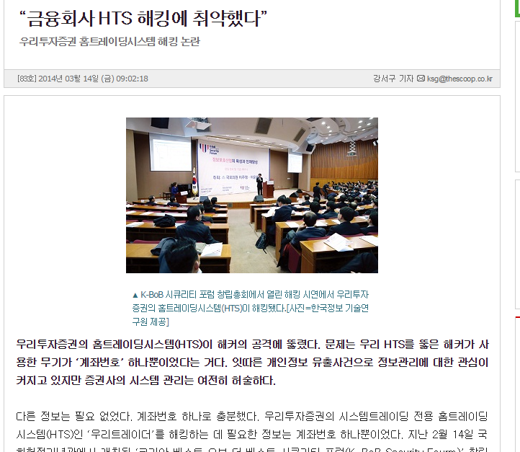
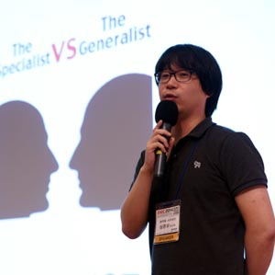
HTS 해킹
Notes:
http://www.tipssoft.com/bulletin/board.php?bo_table=FAQ&wr_id=619

Slide 5
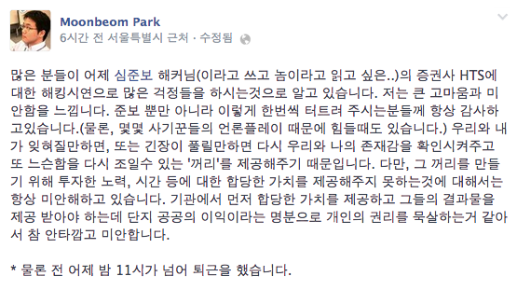
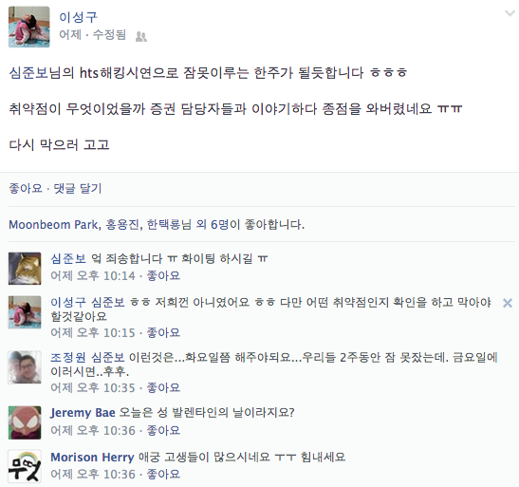

HTS 해킹
Notes:
http://www.tipssoft.com/bulletin/board.php?bo_table=FAQ&wr_id=619

Slide 6
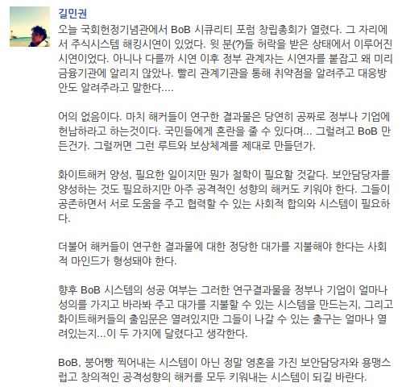
HTS 해킹 반응?
Notes:
http://www.tipssoft.com/bulletin/board.php?bo_table=FAQ&wr_id=619

Slide 7
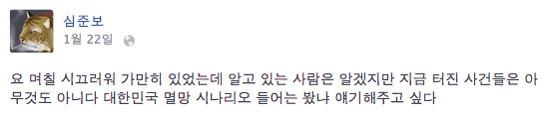
HTS 해킹 반응?
Notes:
http://www.tipssoft.com/bulletin/board.php?bo_table=FAQ&wr_id=619

Slide 8
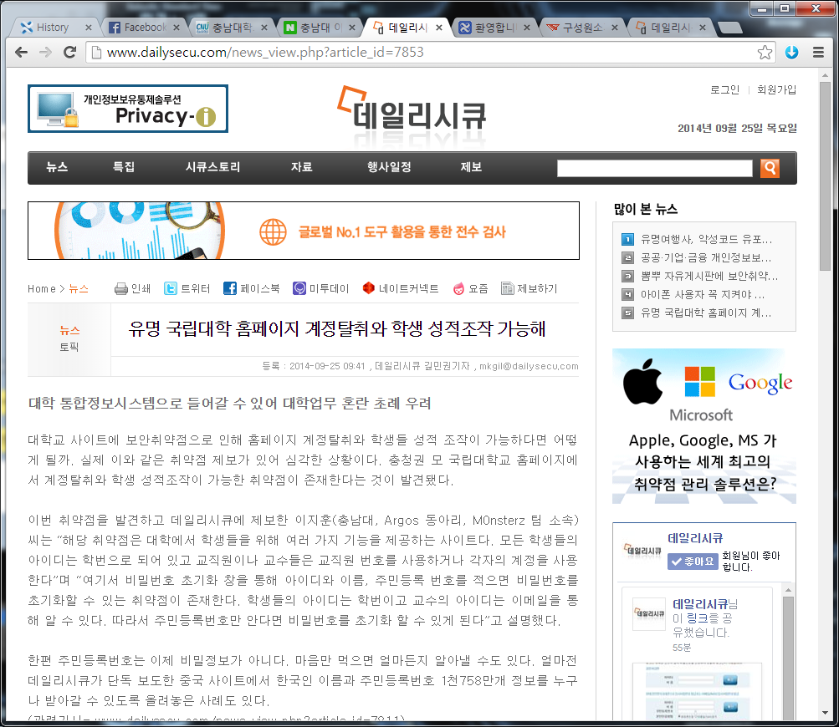
충남대 홈페이지 취약점 제보
Notes:
http://www.tipssoft.com/bulletin/board.php?bo_table=FAQ&wr_id=619

Slide 9
주위의 반응
왜 학교에 알려주지 않고 기사에 제보했냐?
잘했다. 덕분에 실적 늘었다
나대지 말고 조용히 있어라
기사 내려라
Notes:
http://www.tipssoft.com/bulletin/board.php?bo_table=FAQ&wr_id=619

Slide 10
해커가 발견한 프로그램의 취약점을 제공해주는 게 당연한 것인가?
Notes:
http://www.tipssoft.com/bulletin/board.php?bo_table=FAQ&wr_id=619

Slide 11
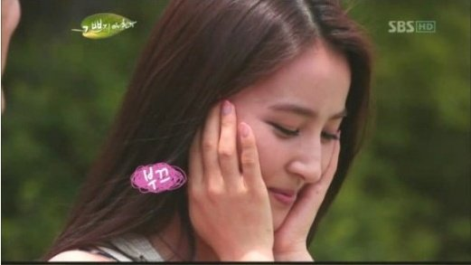
취약점에 대한 우리나라의 관점과 행동
취약점은 부끄러운 것이다
Notes:
http://www.tipssoft.com/bulletin/board.php?bo_table=FAQ&wr_id=619

Slide 12

취약점에 대한 우리나라의 관점과 행동
2. 취약점을 발견하면 당연히 먼저 그 회사에 연락하여 패치하게 해야 한다
Notes:
http://www.tipssoft.com/bulletin/board.php?bo_table=FAQ&wr_id=619

Slide 13

취약점에 대한 우리나라의 관점과 행동
3. 취약점은 하나의 지적 재산이라고 인식을 하지 못한다
Notes:
http://www.tipssoft.com/bulletin/board.php?bo_table=FAQ&wr_id=619

Slide 14
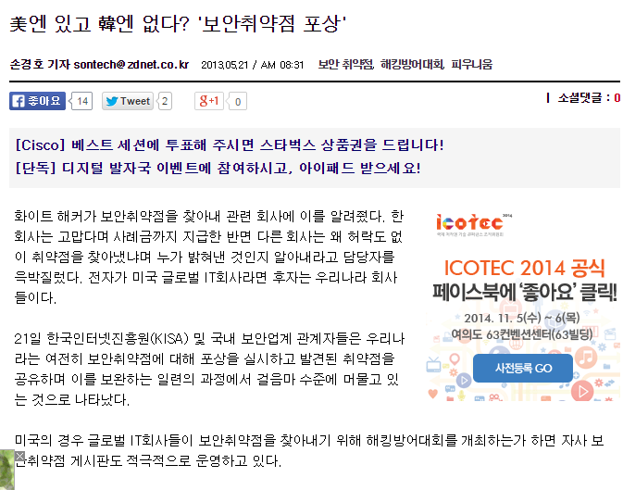

우리나라는 취약점에 대한 보상제도가 제대로 되어 있지 않다
Notes:
http://www.tipssoft.com/bulletin/board.php?bo_table=FAQ&wr_id=619

Slide 15
취약점에 대해 가져야 할 해커의 관점
취약점은 어느 프로그램에나 반드시 존재하는 것이다. 보이지 않는다면 그것은 아직 못 찾았을 뿐이다
취약점을 어디에 신고하든, 자신이 찾은 취약점은 자신의 소유이다. 그것을 어떻게 이용하던지 발견한 해커의 마음이다. 단, 윤리와 법에 어긋나지 않는 선에서 말이다.
Notes:
http://www.tipssoft.com/bulletin/board.php?bo_table=FAQ&wr_id=619

Slide 16
해커로 살면서 반드시 겪어야 할 일
욕먹음
욕먹음
욕먹음
욕먹음
Notes:
http://www.tipssoft.com/bulletin/board.php?bo_table=FAQ&wr_id=619

Slide 17
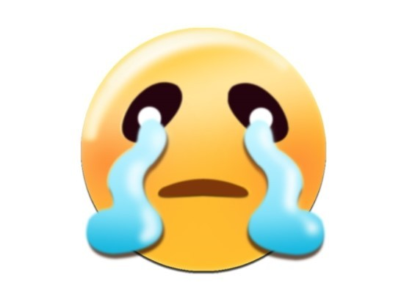
욕먹는 걸 두려워하지 마라
뭘 하든 이 분야에 온 이상 욕은 먹게 되있어
Notes:
http://www.tipssoft.com/bulletin/board.php?bo_table=FAQ&wr_id=619

Slide 18

취약점은 해커의 소유다
그 누가 자신이 찾은 취약점에 대해 뭐라 한다면 당당히 자신의 의견을 말하라
Notes:
http://www.tipssoft.com/bulletin/board.php?bo_table=FAQ&wr_id=619

Slide 19

취약점은 해커의 소유다
어느 곳에 신고하여 포상을 받을지는 해커의 권리이다
Notes:
http://www.tipssoft.com/bulletin/board.php?bo_table=FAQ&wr_id=619

Slide 20
취약점은 해커의 소유다
왠만하면 패치가 된 후 알려지는 게 좋지만, 그것을 선택하는 것 또한 해커의 선택이며 권리다. 먼저 패치하도록 알려주는 것은 당연한 것이 아니라 해커의 배려임을 알아라
취약점이 발생하여 보안 전문가가 바빠지는 것은 당연한 일이다
Notes:
http://www.tipssoft.com/bulletin/board.php?bo_table=FAQ&wr_id=619

Slide 21
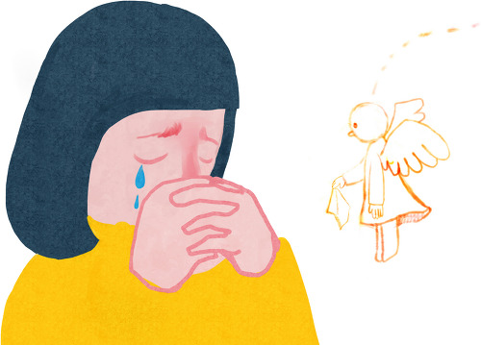
취약점은 해커의 소유다
단, 여러 번 강조하지만 윤리와 법에 어긋나지 않는 선에서이다
Notes:
http://www.tipssoft.com/bulletin/board.php?bo_table=FAQ&wr_id=619

Slide 22
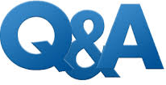
QnA

